Slide 1



КОМИССИЯ ПО ВОПРОСАМ
ЛИФТОВОГО ХОЗЯЙСТВА
ОБЩЕСТВЕННОГО СОВЕТА
ПРИ МИНСТРОЕ РОССИИ
Ассоциация «РОССИЙСКОЕ
ЛИФТОВОЕ ОБЪЕДИНЕНИЕ»
ПРОЕКТ
УСКОРЕННОЙ ЗАМЕНЫ ЛИФТОВ
В МНОГОКВАРТИРНЫХ ДОМАХ,
ФОРМИРУЮЩИХ ВЗНОСЫ НА КАПИТАЛЬНЫЙ РЕМОНТ
НА СПЕЦИАЛЬНЫХ СЧЕТАХ
НА ТЕРРИТОРИИ
МУРМАНСКОЙ ОБЛАСТИ
14 ноября 2023 г.

Slide 2
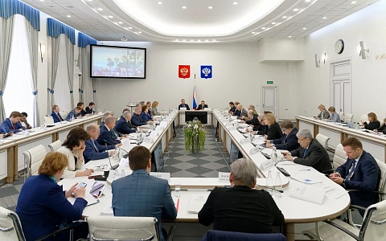
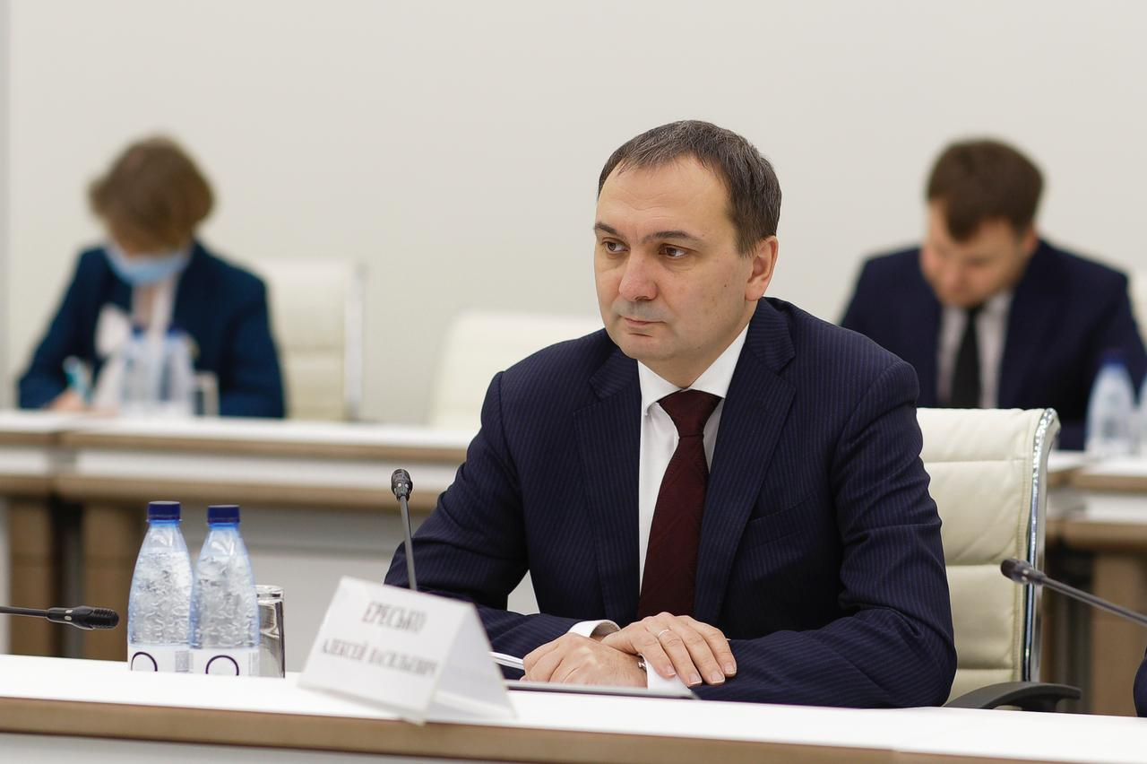
КУРАТОРЫ ФЕДЕРАЛЬНОГО ПРОЕКТА
УСКОРЕННОЙ ЗАМЕНЫ ЛИФТОВ
В МНОГОКВАРТИРНЫХ ДОМАХ,
ФОРМИРУЮЩИХ ВЗНОСЫ НА КАПИТАЛЬНЫЙ РЕМОНТ НА СПЕЦИАЛЬНЫХ СЧЕТАХ
Общественный совет
при Министерстве строительства и
жилищно-коммунального хозяйства
Российской Федерации
Министерство строительства и
жилищно-коммунального хозяйства
Российской Федерации
Председатель
Общественного совета
при Минстрое России –
Степашин Сергей Вадимович
Заместитель Министра строительства и
жилищно-коммунального хозяйства
Российской Федерации –
Ересько Алексей Васильевич

Slide 3

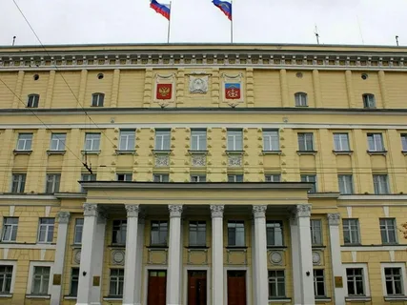
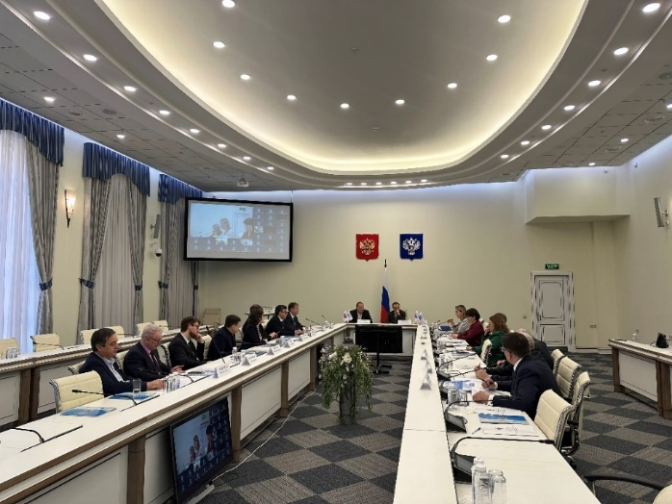
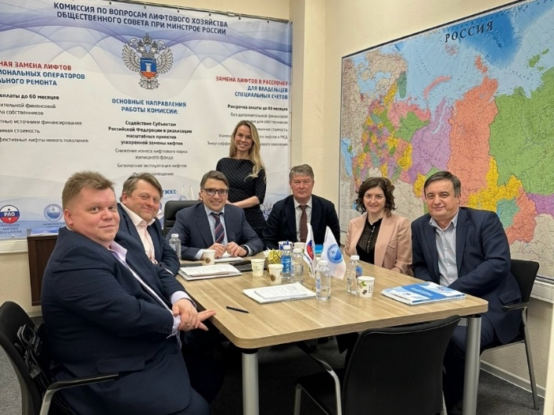


ОРГАНИЗАТОРЫ ПРОЕКТА
УСКОРЕННОЙ ЗАМЕНЫ ЛИФТОВ
В МНОГОКВАРТИРНЫХ ДОМАХ,
ФОРМИРУЮЩИХ ВЗНОСЫ НА КАПИТАЛЬНЫЙ РЕМОНТ НА СПЕЦИАЛЬНЫХ СЧЕТАХ
Ассоциация
«РОССИЙСКОЕ
ЛИФТОВОЕ ОБЪЕДИНЕНИЕ»
Основана в 2007 году
Комиссия по вопросам лифтового хозяйства
Общественного совета при Минстрое России
Образована в 2014 году
ПРАВИТЕЛЬСТВО
Мурманской области
При поддержке:
Ассоциации региональных операторов капитального ремонта
Национальный Лифтовый Союз

Slide 4
Технический регламент
Таможенного союза «Безопасность лифтов»
до 15 февраля 2025 года
ЛИФТЫ,
отработавшие назначенный срок службы (25 лет),
должны быть приведены в соответствие с требованиями Технического регламента
более 32 тыс. лифтов (41 тыс. лифтов к 2025г.)
отработали назначенный срок службы в многоквартирных домах, собственники которых выбрали для формирования взносов на капитальный ремонт
специальный счет
В случае невозможности заменить старый лифт
Владелец лифта будет обязан вывести его из эксплуатации

Slide 5
КОМИССИЯ ПО ВОПРОСАМ
ЛИФТОВОГО ХОЗЯЙСТВА
ОБЩЕСТВЕННОГО СОВЕТА
ПРИ МИНСТРОЕ РОССИИ
Ассоциация «РОССИЙСКОЕ
ЛИФТОВОЕ ОБЪЕДИНЕНИЕ»
ЗАМЕНА ЛИФТОВ
В МНОГОКВАРТИРНЫХ ДОМАХ,
ФОРМИРУЮЩИХ ВЗНОСЫ НА КАПИТАЛЬНЫЙ РЕМОНТ НА
СПЕЦИАЛЬНЫХ СЧЕТАХ
НЕДОСТАТОЧНОСТЬ СРЕДСТВ
для единовременного финансирования полного комплекса работ по замене лифтов в доме
ПРОБЛЕМА!
БЕСПРОЦЕНТНАЯ РАССРОЧКА ОПЛАТЫ сроком до 5 лет
на 50% стоимости замены лифтов
РЕШЕНИЕ!

Slide 6











ГЕОГРАФИЯ РЕАЛИЗАЦИИ ПИЛОТНОГО ПРОЕКТА
В СУБЪЕКТАХ РФ
г. Москва | Московская область | Удмуртская республика | Красноярский край | г. Санкт-Петербург
Челябинская область | Архангельская область | Новгородская область | Тверская область | Волгоградская область
Введено в эксплуатацию более 500 современных
энергоэффективных лифтов!
Более 100 000 жителей досрочно улучшили
безопасность и комфорт проживания!

Slide 7

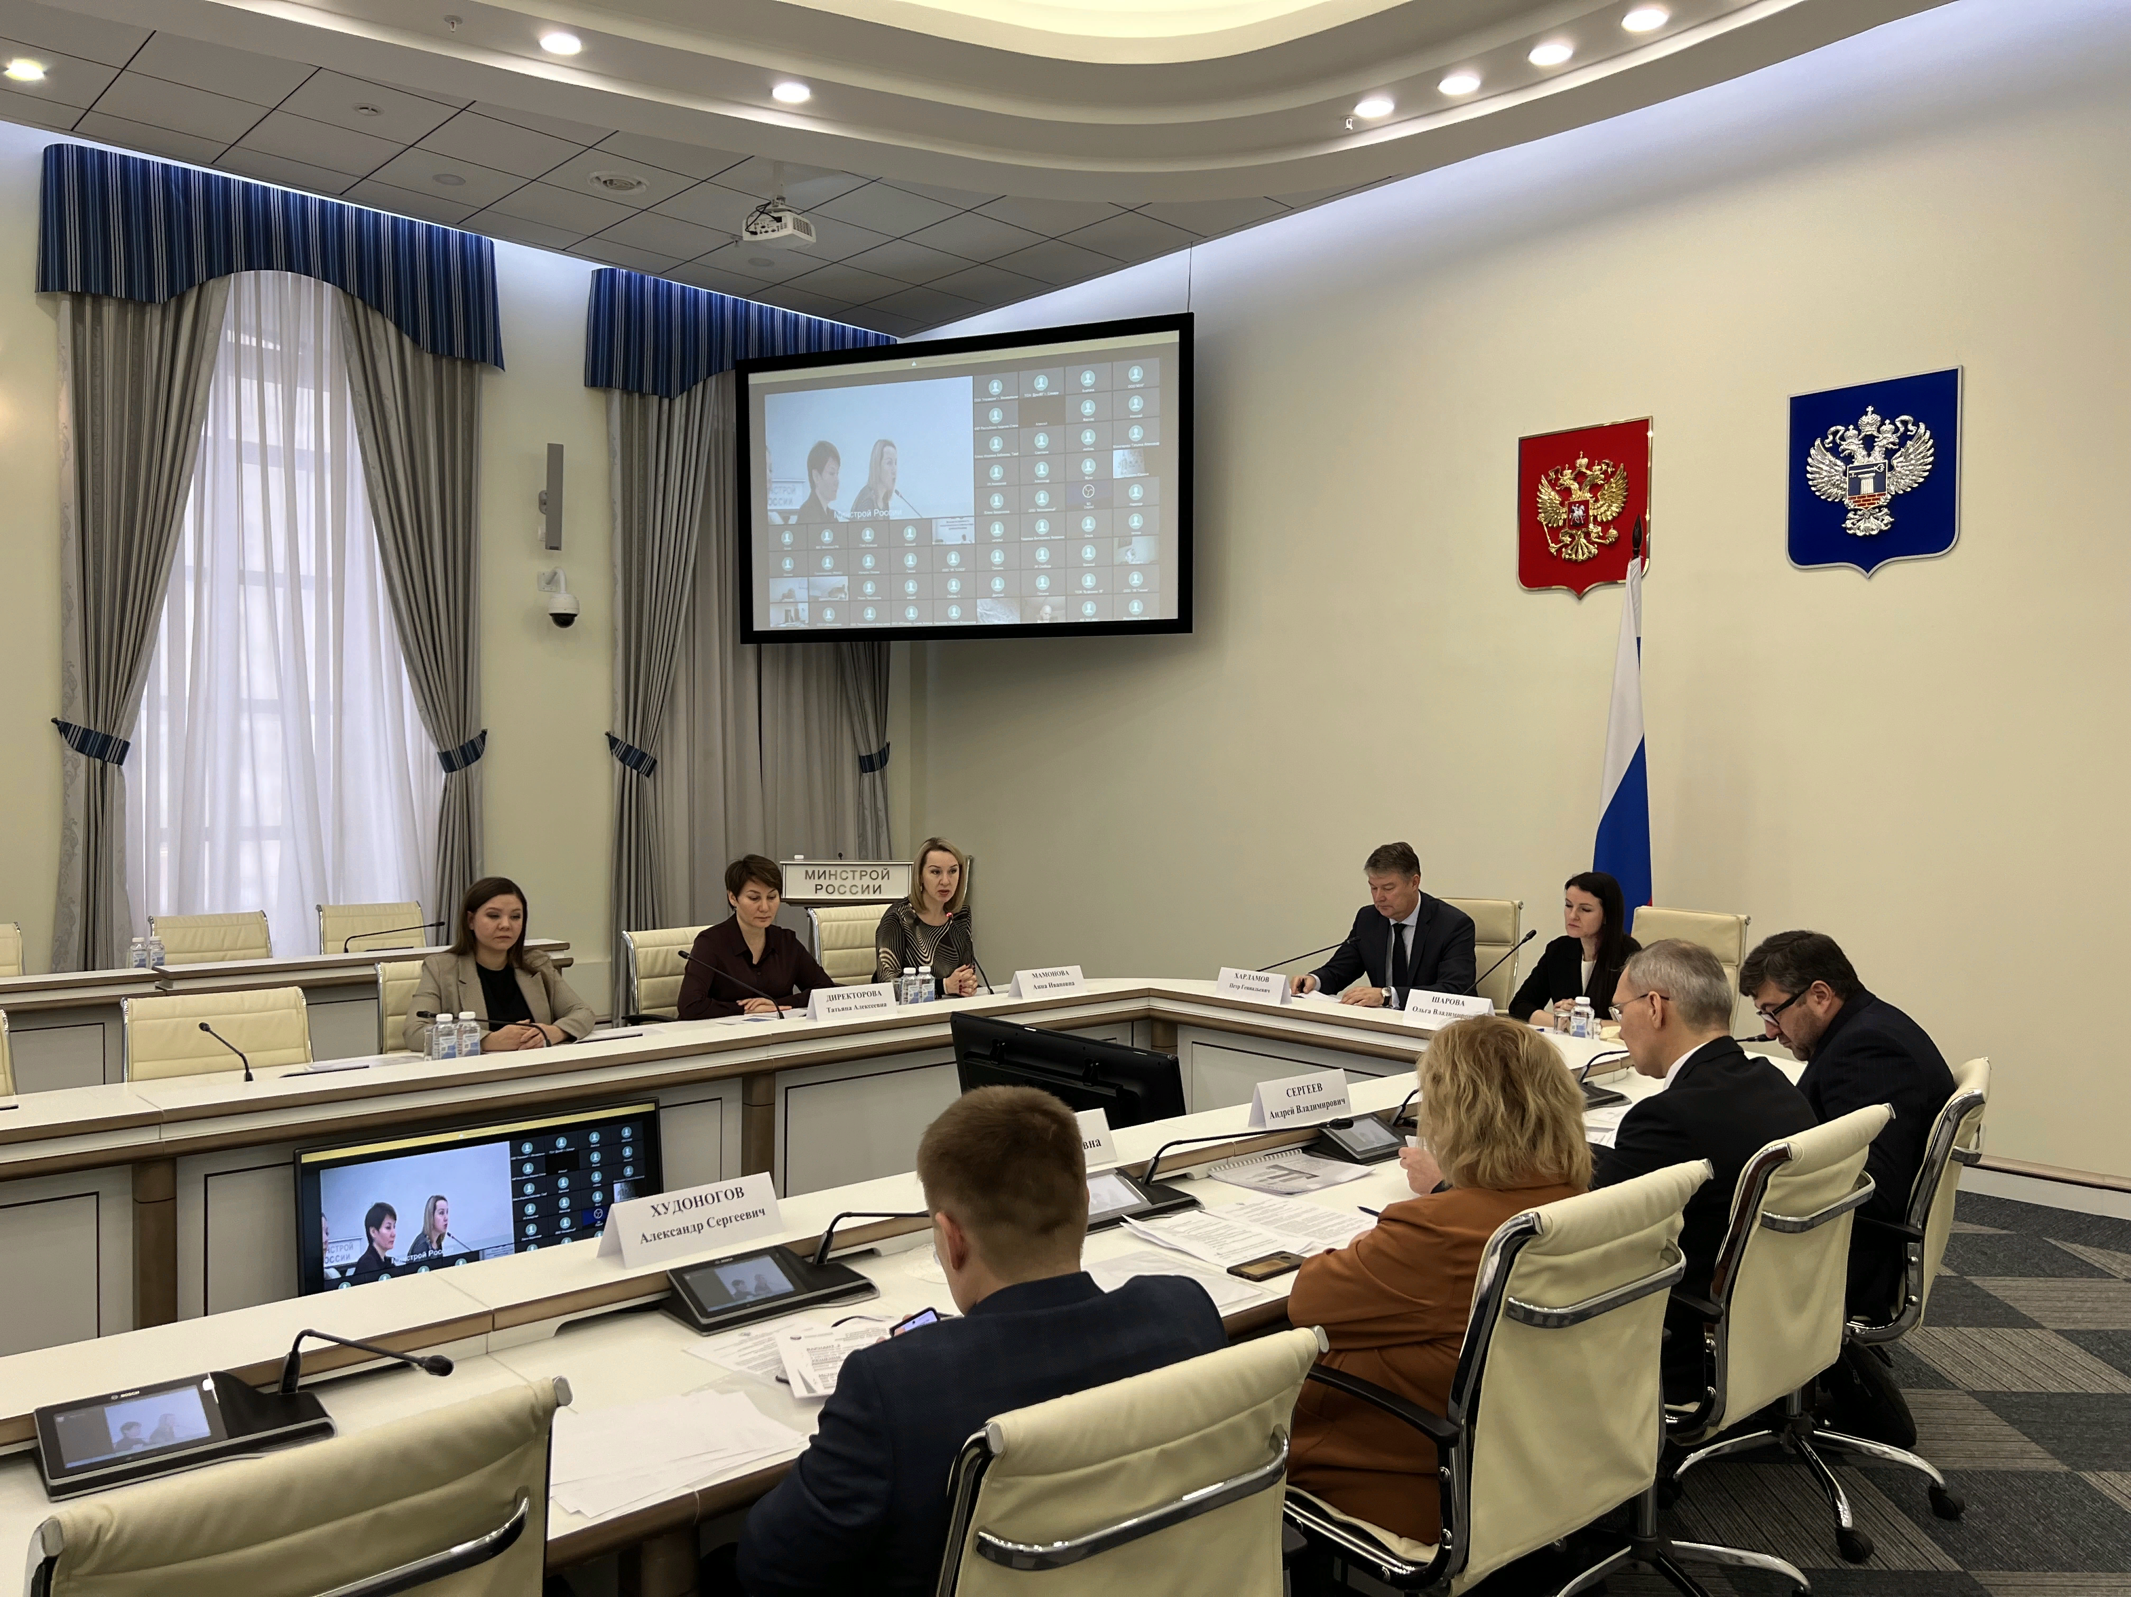
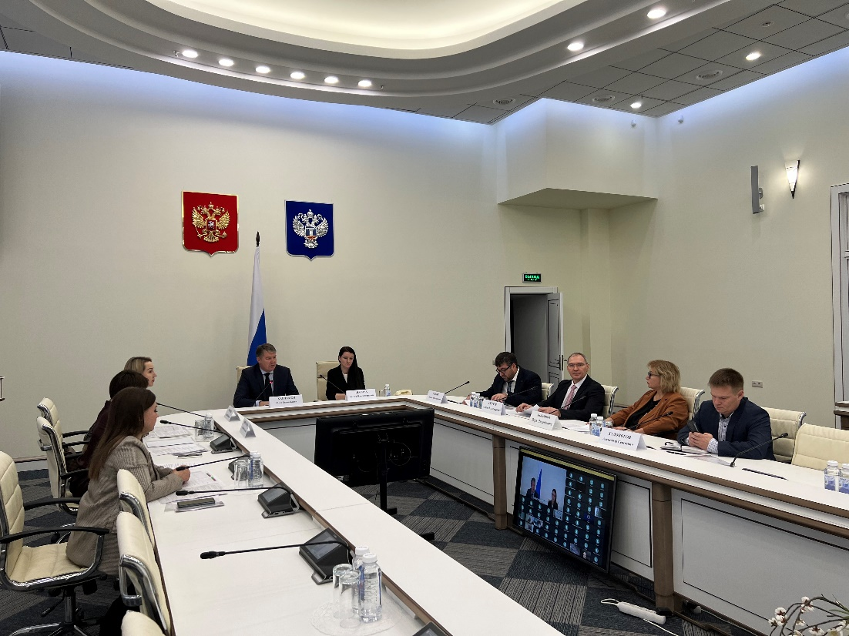
WWW.RLOLIFT.RU
ВСЕРОССИЙСКИЙ ВЕБИНАР
ПО УСКОРЕННОЙ ЗАМЕНЕ ЛИФТОВ ДЛЯ ВЛАДЕЛЬЦЕВ СПЕЦИАЛЬНЫХ СЧЕТОВ
МИНСТРОЙ РОССИИ 17 НОЯБРЯ 2022 ГОДА
Ассоциации региональных операторов капитального ремонта
Комиссия по вопросам лифтового хозяйства
Общественного совета при Минстрое России
Ассоциация
«РОССИЙСКОЕ ЛИФТОВОЕ ОБЪЕДИНЕНИЕ»

Slide 8
ПРОЕКТ
УСКОРЕННОЙ ЗАМЕНЫ ЛИФТОВ
В МНОГОКВАРТИРНЫХ ДОМАХ,
ФОРМИРУЮЩИХ ВЗНОСЫ НА КАПИТАЛЬНЫЙ РЕМОНТ НА СПЕЦИАЛЬНЫХ СЧЕТАХ
КОМИССИЯ ПО ВОПРОСАМ
ЛИФТОВОГО ХОЗЯЙСТВА
ОБЩЕСТВЕННОГО СОВЕТА
ПРИ МИНСТРОЕ РОССИИ
Ассоциация «РОССИЙСКОЕ
ЛИФТОВОЕ ОБЪЕДИНЕНИЕ»
ВАЖНО!
* АВАНС 30%
ПОСЛЕ ЗАМЕНЫ ЛИФТОВ 20%
РАССРОЧКА ДО 60 МЕС 50%
ЕЖЕМЕСЯЧНО РАВНОМЕРНЫМИ ПЛАТЕЖАМИ
* ПОЛНЫЙ КОМПЛЕКС РАБОТ «ПОД КЛЮЧ»
(проектирование, поставка лифтового оборудования, демонтаж/монтаж, пусконаладочные работы,
ввод лифта в эксплуатацию)
* ПРИОРИТЕТ ЗАМЕНЫ ВСЕХ ЛИФТОВ
В МНОГОКВАРТИРНОМ ДОМЕ
В РАМКАХ ОДНОГО ДОГОВОРА

Slide 9
АКЦЕНТЫ ПРОЕКТА
УСКОРЕННОЙ ЗАМЕНЫ ЛИФТОВ В РАССРОЧКУ
ДЛЯ ВЛАДЕЛЬЦЕВ СПЕЦИАЛЬНЫХ СЧЕТОВ
КОМИССИЯ ПО ВОПРОСАМ
ЛИФТОВОГО ХОЗЯЙСТВА
ОБЩЕСТВЕННОГО СОВЕТА
ПРИ МИНСТРОЕ РОССИИ
Ассоциация «РОССИЙСКОЕ
ЛИФТОВОЕ ОБЪЕДИНЕНИЕ»
ПРОЕКТ РЕАЛИЗУЕТСЯ НА ОСНОВЕ ДЕЙСТВУЮЩЕГО ЗАКОНОДАТЕЛЬСТВА,
НЕ ТРЕБУЕТ ОФОРМЛЕНИЯ НИКАКИХ ДОПОЛНИТЕЛЬНЫХ ПРАВОВЫХ АКТОВ, ГАРАНТИЙ И ОБЕСПЕЧЕНИЙ СО СТОРОНЫ ВЛАДЕЛЬЦЕВ СПЕЦИАЛЬНЫХ СЧЕТОВ
СТОИМОСТЬ ЗАМЕНЫ ОПРЕДЕЛЯЕТСЯ ИСХОДЯ ИЗ ПРЕДЕЛЬНОЙ СТОИМОСТИ, УСТАНОВЛЕННОЙ СУБЪЕКТОМ РФ, И ХАРАКТЕРИСТИК ЛИФТОВОГО ОБОРУДОВАНИЯ
ПРИОРИТЕТ ЗАМЕНЫ ВСЕХ ЛИФТОВ В МНОГОКВАРТИРНОМ ДОМЕ
К УЧАСТИЮ В ПРОЕКТЕ ПРИВЛЕКАЮТСЯ СПЕЦИАЛИЗИРОВАННЫЕ ЛИФТОВЫЕ ОРГАНИЗАЦИИ, ВКЛЮЧЕННЫЕ В РЕЕСТР КВАЛИФИЦИРОВАННЫХ ПОДРЯДНЫХ ОРГАНИЗАЦИЙ СУБЪЕКТА РФ
НА ЗАМЕНУ УСТАНАВЛИВАЮТСЯ СОВРЕМЕННЫЕ ЭНЕРГОЭФФЕКТИВНЫЕ КОМФОРТНЫЕ ЛИФТЫ ОСНОВНЫХ РОССИЙСКИХ ПРОИЗВОДИТЕЛЕЙ И СТРАН ЕАЭС
РЕШЕНИЕ О ВОЗМОЖНОСТИ ПРИНЯТЬ УЧАСТИЕ В ПРОЕКТЕ ПРИНИМАЕТСЯ КОМИССИЕЙ НА ОСНОВЕ ИНДИВИДУАЛЬНОГО РАСЧЕТА ДЛЯ КАЖДОГО СПЕЦИАЛЬНОГО СЧЕТА ИСХОДЯ ИЗ КОЛ-ВА ЛИФТОВ, СУММЫ НАКОПЛЕНИЙ И ЕЖЕМЕСЯЧНЫХ ВЗНОСОВ НА СПЕЦСЧЕТ

Slide 10
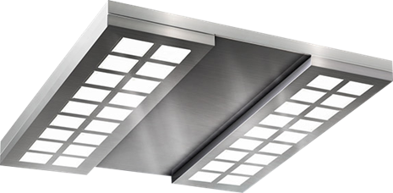

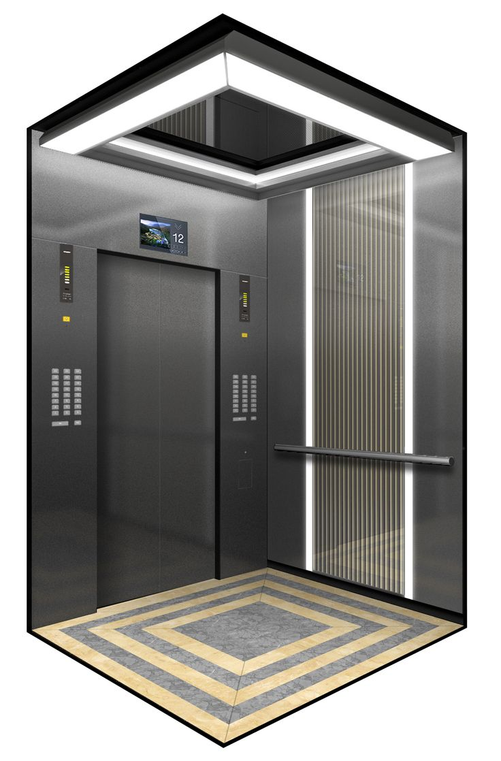

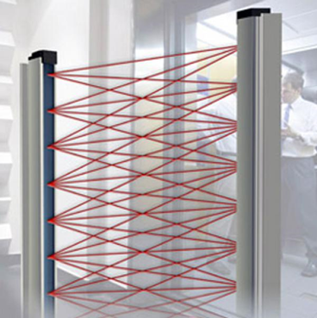

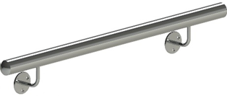
СОВРЕМЕННЫЕ ЛИФТЫ
ОСНОВНЫХ РОССИЙСКИХ ПРОИЗВОДИТЕЛЕЙ И СТРАН ЕАЭС
+ Энергосберегающие технологии
+ Комфорт
+ Доступность для маломобильных групп населения
Частотный преобразователь главного привода лифта и привода дверей кабины
Энергоэффективная современная лебедка
Фотозавеса на полную высоту дверей кабины лифта
Звуковое и световое информирование, этажные кнопки со шрифтом Брайля
Светодиодное освещение кабины лифта, зеркало, поручень, камера видеонаблюдения (опция)
Современный дизайн кабины, антивандальное покрытие

Slide 11
Ассоциация «РОССИЙСКОЕ
ЛИФТОВОЕ ОБЪЕДИНЕНИЕ»
КОМИССИЯ ПО ВОПРОСАМ
ЛИФТОВОГО ХОЗЯЙСТВА
ОБЩЕСТВЕННОГО СОВЕТА
ПРИ МИНСТРОЕ РОССИИ
ЭТАПЫ УЧАСТИЯ В ПРОЕКТЕ УСКОРЕННОЙ ЗАМЕНЫ ЛИФТОВ ДЛЯ ВЛАДЕЛЬЦЕВ СПЕЦИАЛЬНЫХ СЧЕТОВ
1. Заполнение Заявки-Анкеты и отправка на электронную почту Комиссии ZAMENA@RLOLIFT.RU
2. Принятие решения Комиссией о возможности участия МКД в проекте
3. Согласование завода-производителя и комплектации лифтового оборудования с представителем собственников МКД
4. Расчет сроков проведения и стоимости полного комплекса работ по замене лифтов
5. Проведение общего собрания собственников МКД
6. Заключение договора на проведение комплекса работ по замене лифтов
7. Выполнение комплекса работ по замене лифтов, оформление, ввод лифтов в эксплуатацию

Slide 12
Ассоциация «РОССИЙСКОЕ
ЛИФТОВОЕ ОБЪЕДИНЕНИЕ»
КОМИССИЯ ПО ВОПРОСАМ
ЛИФТОВОГО ХОЗЯЙСТВА
ОБЩЕСТВЕННОГО СОВЕТА
ПРИ МИНСТРОЕ РОССИИ
ПРОЕКТ
УСКОРЕННОЙ ЗАМЕНЫ ЛИФТОВ
В МНОГОКВАРТИРНЫХ ДОМАХ,
ФОРМИРУЮЩИХ ВЗНОСЫ НА КАПИТАЛЬНЫЙ РЕМОНТ НА СПЕЦИАЛЬНЫХ СЧЕТАХ
ВАРИАНТЫ РЕАЛИЗАЦИИ
ВАРИАНТ 1
Накопления на спецсчете покрывают 50% стоимости замены лифтов
Текущие начисления на капремонт покрывают выплату в рассрочку 50% стоимости замены лифтов в срок до 5 лет
Источники финансирования проекта:
50% за счет накоплений на специальном счете.
50% за счет предоставления подрядной организацией беспроцентной рассрочки оплаты на срок до 5 лет с погашением в рамках текущих начислений на капитальный ремонт дома.

Slide 13
Ассоциация «РОССИЙСКОЕ
ЛИФТОВОЕ ОБЪЕДИНЕНИЕ»
КОМИССИЯ ПО ВОПРОСАМ
ЛИФТОВОГО ХОЗЯЙСТВА
ОБЩЕСТВЕННОГО СОВЕТА
ПРИ МИНСТРОЕ РОССИИ
ПРОЕКТ
УСКОРЕННОЙ ЗАМЕНЫ ЛИФТОВ
В МНОГОКВАРТИРНЫХ ДОМАХ,
ФОРМИРУЮЩИХ ВЗНОСЫ НА КАПИТАЛЬНЫЙ РЕМОНТ НА СПЕЦИАЛЬНЫХ СЧЕТАХ
ВАРИАНТ 2 (1)
Накопления на спецсчете покрывают 50% стоимости замены лифтов
Текущие начисления на капремонт не покрывают выплату в рассрочку 50% стоимости замены лифтов в срок до 5 лет
РЕШЕНИЕ
Увеличение размера взноса на капитальный ремонт на срок рассрочки оплаты по договору замены лифтов (до 5 лет), утвержденного решением Общего собрания собственников жилья
Источники финансирования проекта:
50% за счет накоплений на специальном счете.
50% за счет предоставления подрядной организацией беспроцентной рассрочки оплаты на срок до 5 лет с учетом увеличенного взноса на капитальный ремонт дома.

Slide 14
ПРОЕКТ
УСКОРЕННОЙ ЗАМЕНЫ ЛИФТОВ
В МНОГОКВАРТИРНЫХ ДОМАХ,
ФОРМИРУЮЩИХ ВЗНОСЫ НА КАПИТАЛЬНЫЙ РЕМОНТ НА СПЕЦИАЛЬНЫХ СЧЕТАХ
Ассоциация «РОССИЙСКОЕ
ЛИФТОВОЕ ОБЪЕДИНЕНИЕ»
КОМИССИЯ ПО ВОПРОСАМ
ЛИФТОВОГО ХОЗЯЙСТВА
ОБЩЕСТВЕННОГО СОВЕТА
ПРИ МИНСТРОЕ РОССИИ
ВАРИАНТ 2 (2)
Накопления на спецсчете не покрывают 50% стоимости замены лифтов
Текущие начисления на капремонт не покрывают выплату в рассрочку 50% стоимости замены лифтов в срок до 5 лет
РЕШЕНИЕ
Недостаточность накоплений на спецсчете покрывается за счет дополнительного единовременного взноса собственников, утвержденного решением Общего собрания собственников жилья
Увеличение размера взноса на капитальный ремонт на срок рассрочки оплаты по договору замены лифтов (до 5 лет), утвержденного решением Общего собрания собственников жилья
Источники финансирования проекта:
50% за счет накоплений и дополнительного единовременного взноса собственников.
50% за счет предоставления подрядной организацией беспроцентной рассрочки оплаты на срок до 5 лет с учетом увеличенного взноса на капитальный ремонт дома.

Slide 15
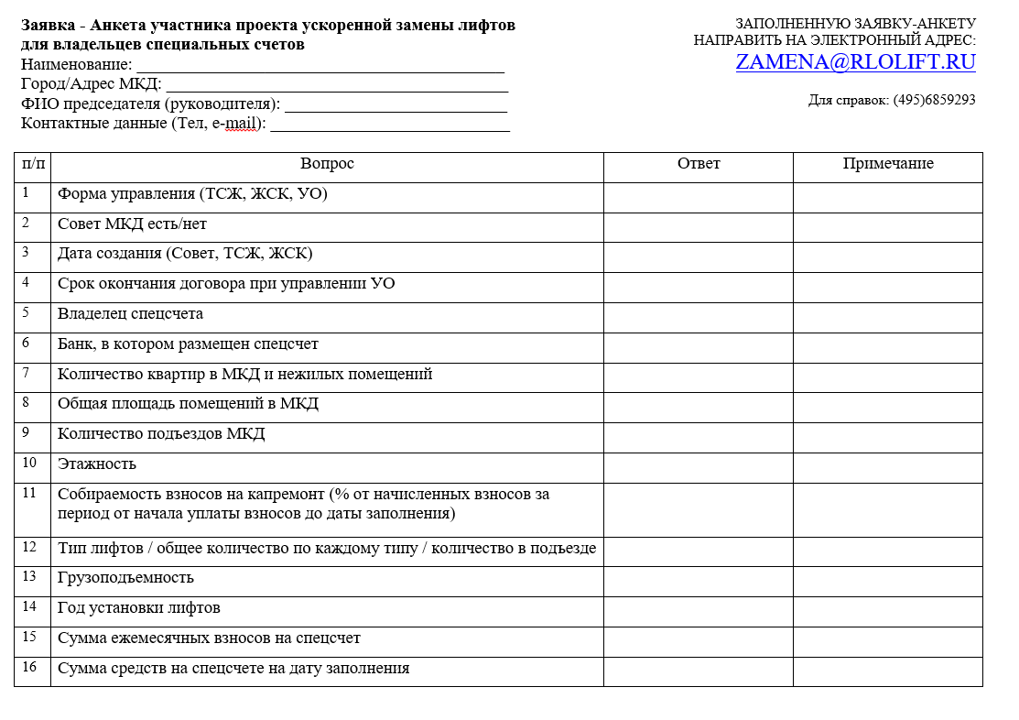
ЗАЯВКА - АНКЕТА
ДЛЯ УЧАСТИЯ В ПРОЕКТЕ
Ассоциация «РОССИЙСКОЕ
ЛИФТОВОЕ ОБЪЕДИНЕНИЕ»
КОМИССИЯ ПО ВОПРОСАМ
ЛИФТОВОГО ХОЗЯЙСТВА
ОБЩЕСТВЕННОГО СОВЕТА
ПРИ МИНСТРОЕ РОССИИ

Slide 16
ПОРЯДОК ПЕРВОНАЧАЛЬНЫХ ДЕЙСТВИЙ
ДЛЯ ВЛАДЕЛЬЦЕВ СПЕЦИАЛЬНЫХ СЧЕТОВ
1. СКАЧАТЬ ЗАЯВКУ-АНКЕТУ WWW.RLOLIFT.RU
2. ЗАПОЛНИТЬ ЗАЯВКУ-АНКЕТУ
3. НАПРАВИТЬ ЗАЯВКУ-АНКЕТУ ZAMENA@RLOLIFT.RU
Телефон для справок: 8(800) 500 06 84,
8 (495) 685-92-93

